Slide 1



Social Drawing Mind Map Treeze
Build together.. And ..
Get in it !!
“ 마인드맵(mind-map)을 그리기위해
마인드맵(mind-map)을 그리는 사람은없다.”
“ 함께 마인드맵을 완성하고 (Be Social..)
가치를 얻어간다. (Get in mind) ”
2013 설계 프로젝트
For Needs 팀
송태웅, 신승진, 장영창, 김미림
Copyright © 2013, Embedded System Lab , Hansung University , All rights reserved

Slide 2


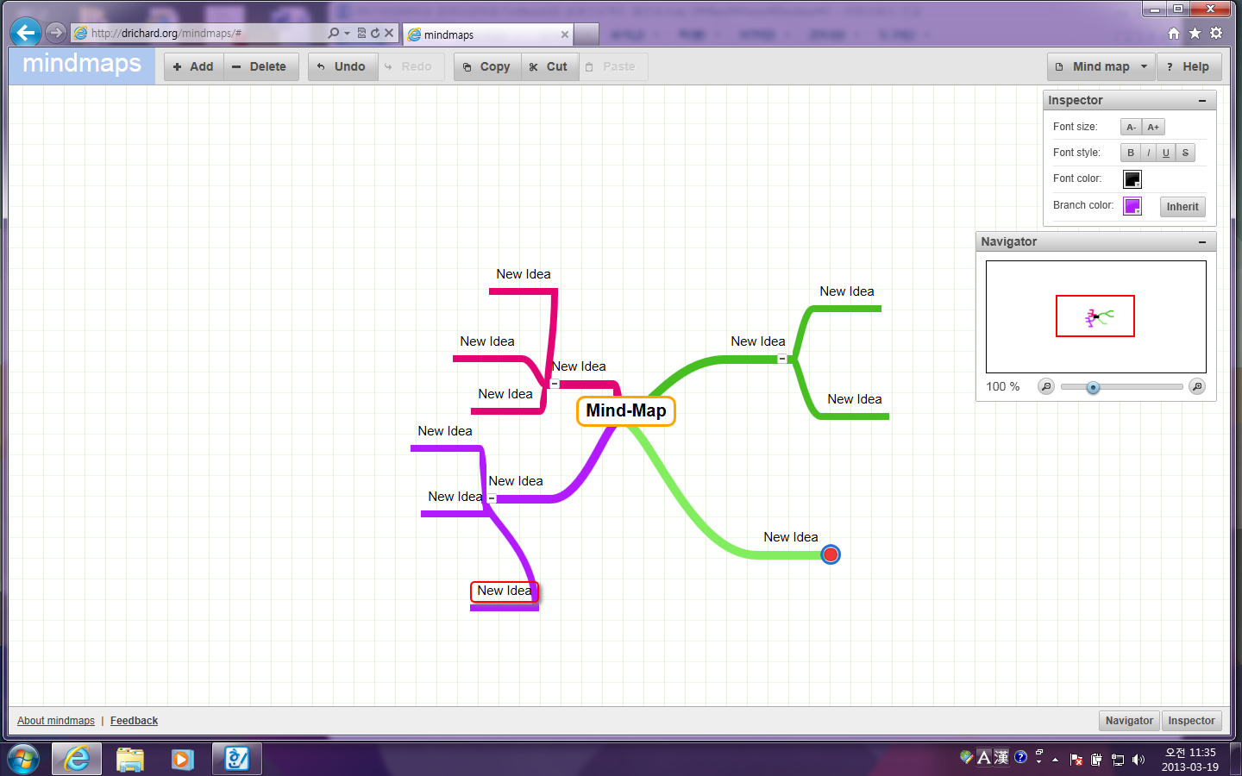
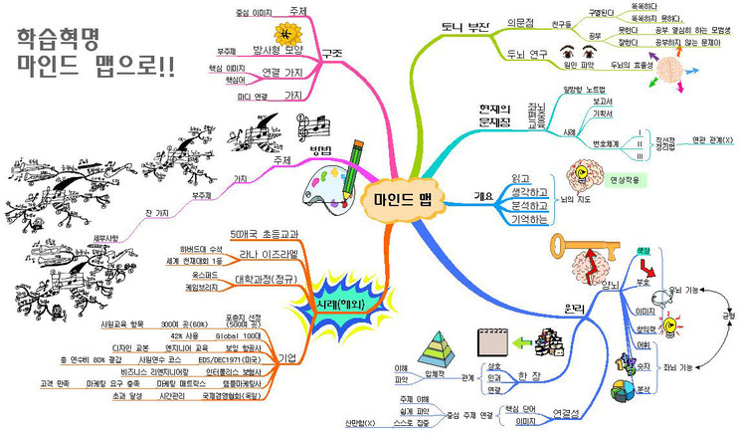
What is Treeze?
웹 사이트 입니다.
이곳에서 함께
마인드 맵
을 완성할 수 있습니다..
Be Social
Treeze는 완성된 마인드맵에서 여러분이 원했던것을
쉽고 빠르게 제공합니다.
Social Drawing Mind-Map “ Treeze ”

Slide 3



Treeze 서비스 구조
마인드맵
웹 또는 로컬 마인드맵 작성 프로그램을 통한
공유,공동작업
“Treeze” Web site
완성된 풍성한 마인드맵들..
Treeze 를 통해.. 찾아보고
원래 원하던것을 얻는다.
마인드맵 공유, 공동작업
마인드맵 확인 및 가치 얻기
특정 Treeze 사용자 (Treezer)
마인드 맵 사용자들 Community
Social Drawing Mind-Map “ Treeze ”

Slide 4
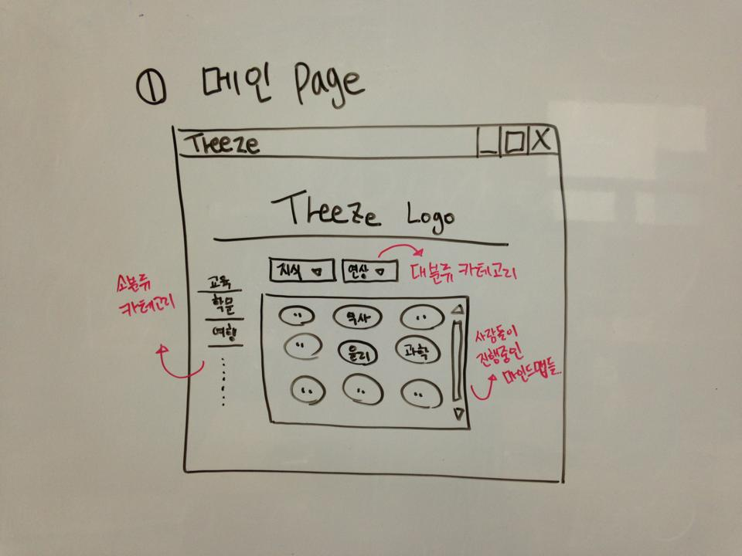
시나리오
Social Drawing Mind-Map “ Treeze ”

Slide 5
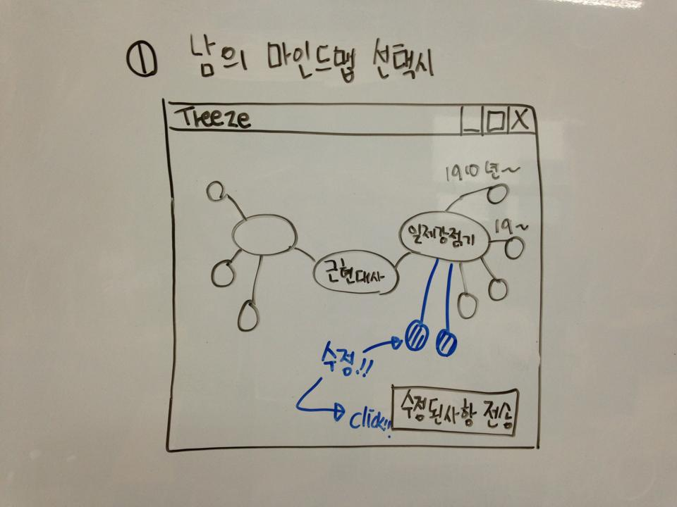
시나리오
Social Drawing Mind-Map “ Treeze ”

Slide 6
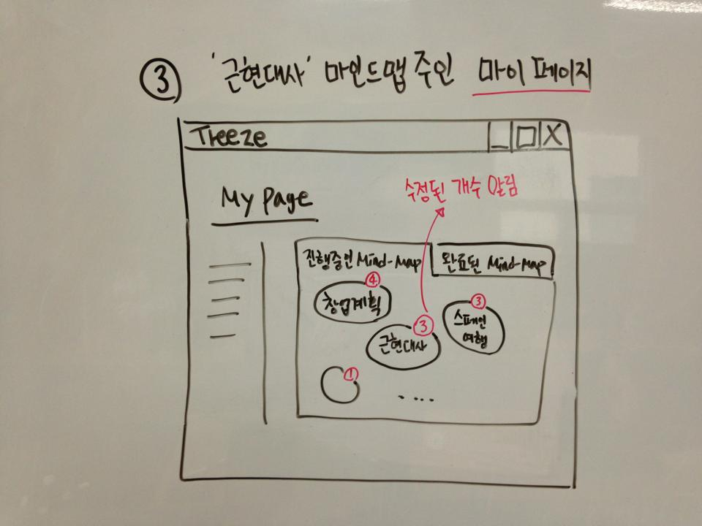
시나리오
Social Drawing Mind-Map “ Treeze ”

Slide 7
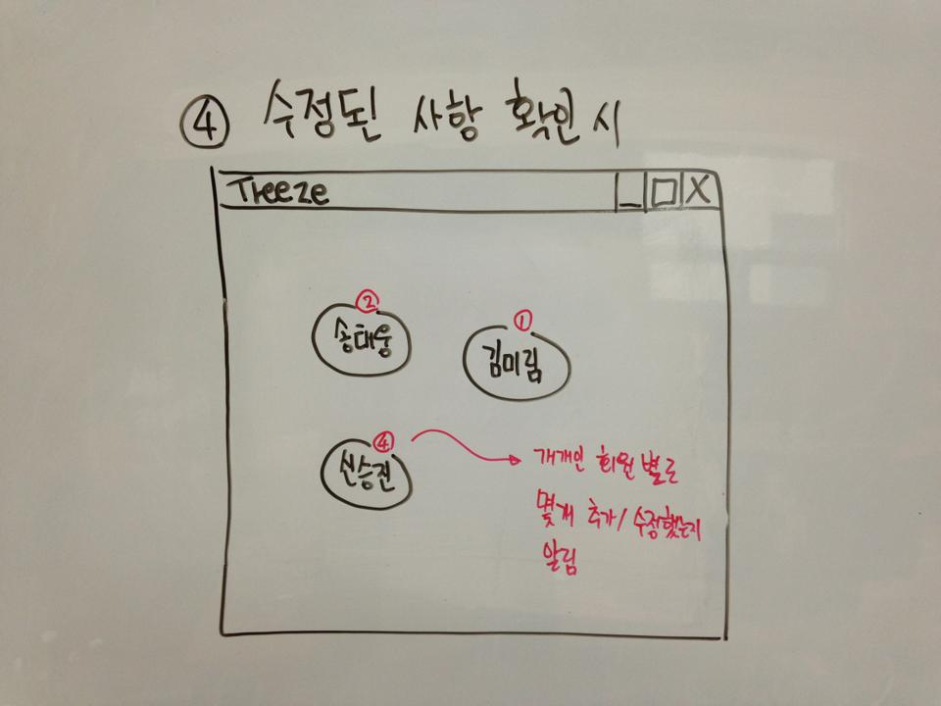
시나리오
Social Drawing Mind-Map “ Treeze ”

Slide 8
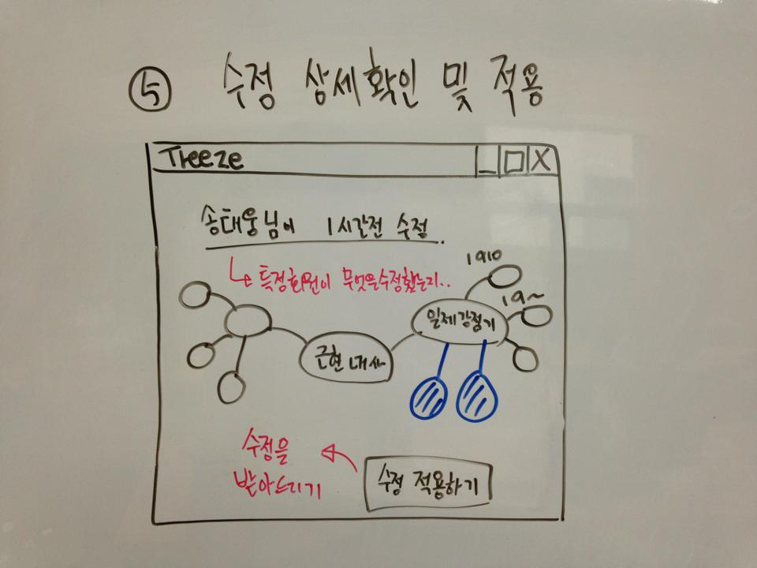
시나리오
Social Drawing Mind-Map “ Treeze ”

Slide 9
시나리오
마인드 맵을 통한 가치창출
Social Drawing Mind-Map “ Treeze ”

Slide 10
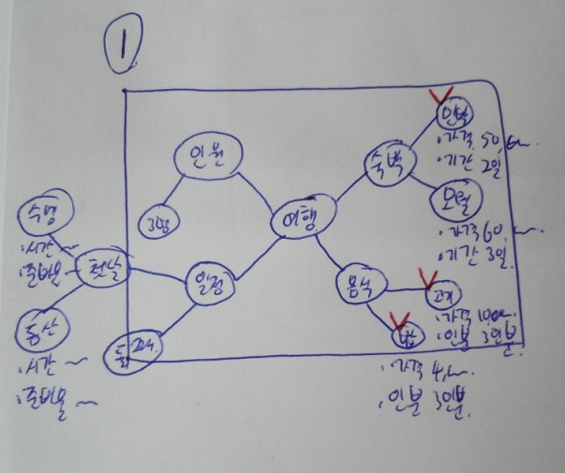
시나리오
Social Drawing Mind-Map “ Treeze ”

Slide 11
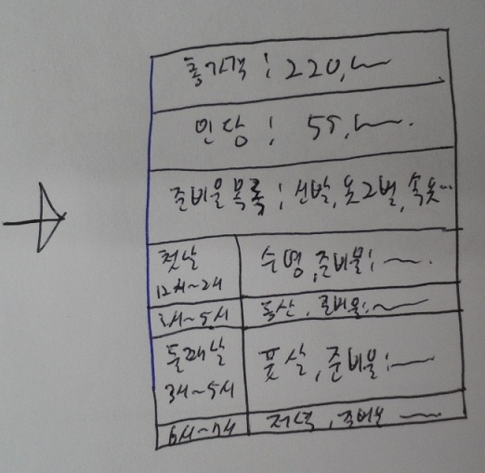
시나리오
Social Drawing Mind-Map “ Treeze ”

Slide 12
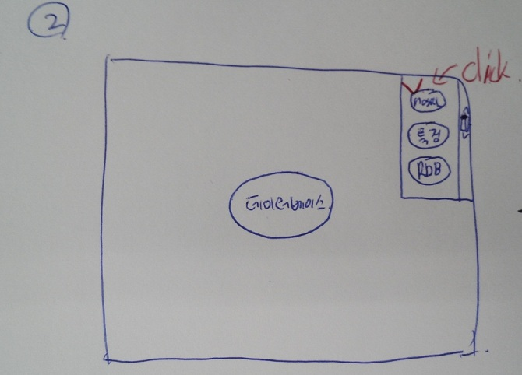
시나리오
Social Drawing Mind-Map “ Treeze ”

Slide 13
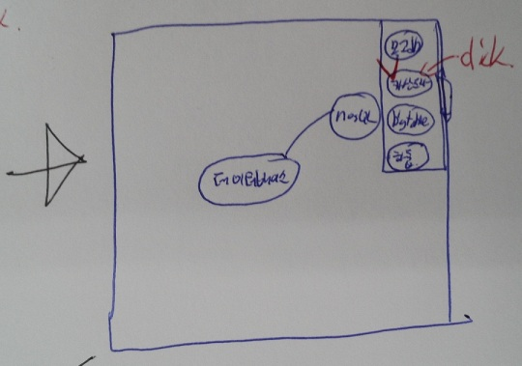
시나리오
Social Drawing Mind-Map “ Treeze ”

Slide 14
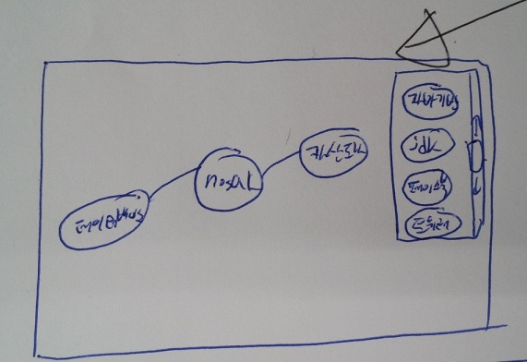
시나리오
Social Drawing Mind-Map “ Treeze ”

Slide 15
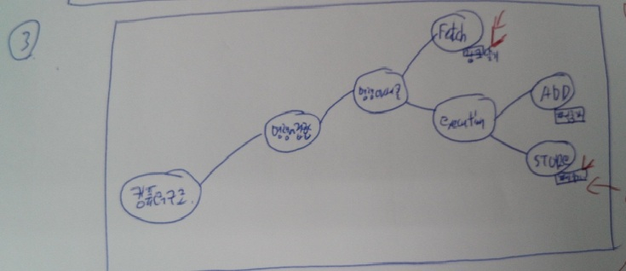
시나리오
Social Drawing Mind-Map “ Treeze ”

Slide 16
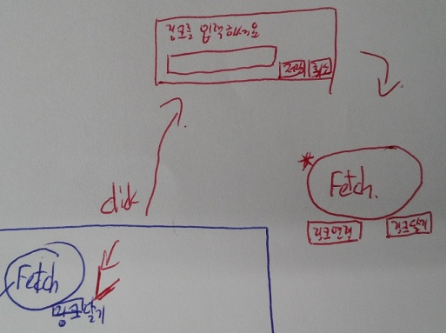
시나리오
Social Drawing Mind-Map “ Treeze ”

Slide 17
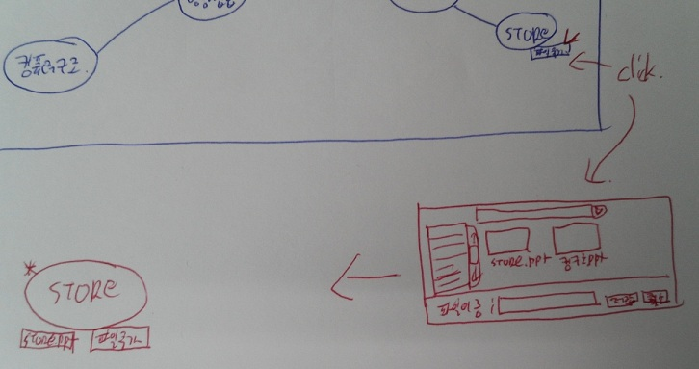
시나리오
Social Drawing Mind-Map “ Treeze ”

Slide 18
기술, 시스템 구조 소개
Social Drawing Mind-Map “ Treeze ”

Slide 19

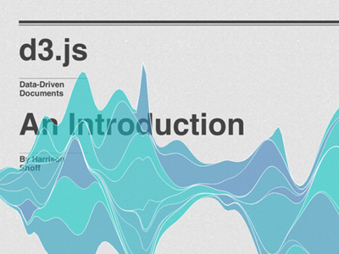




1. Treeze 개발 도구 및 기술
D3.js
드맵 조작 기술응용
Drichard
마인드맵 오픈 소스
Bootstrap
UI 개발 기술
Spring Framework
서버 프레임 워크
Sublime Text2 개발 도구
Wordpress 회의록 관리
Github 소스 버전관리
Social Drawing Mind-Map “ Treeze ”

Slide 20






2. Treeze 시스템 설계구조
Database
Web Browser
데이터 요청
데이터 입력,수정
Response JSON
Server
Request
GET, POST, PUT, DELETE
Local Mind-map Program
Request
GET, POST, PUT, DELETE
Response JSON
Social Drawing Mind-Map “ Treeze ”

Slide 21
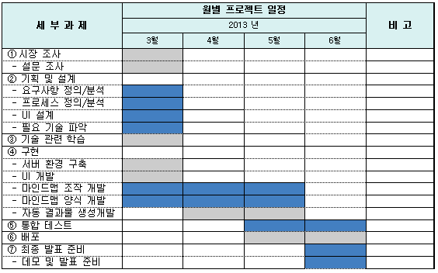
세부 일정
Social Drawing Mind-Map “ Treeze ”

